Slide 1
な
る
Y
O
プ ロ ジ ェ ク ト
T
O
脱・無縁社会
が
つ
K

Slide 2
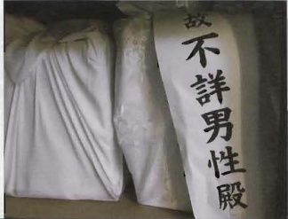
1.問題提起
NHKによって問題視され始めた無縁社会という問題
「無縁社会－無縁死3万2千人の衝撃」（NHK、2010年1月31日放送）
社会に大きな衝撃を与えた
図表２：孤独死の件数
図表１：身元不明の遺骨
（2010/04/03「週刊ダイヤモンド」より）
（2007/08/29 「都市再生機構『孤独死に
関する対策等について』」より）
Notes:
2010.1.31放送

Slide 3
家族・親族関係と地域関係の希薄化
高齢者の孤独死の増加
地域からの孤立・頼れる親族がいない
人間が人間らしく生きることが保障されない
支えになる縁を感じにくい
命や生活を支えてもらっていると実感しにくい
人と人とのつながりが豊かになり、人間らしく生きることが出来る 「場」や「仕組み」が必要！
Notes:
流行語大賞ノミネート

Slide 4
行政
民生委員
社会保障制度
家族・近隣住民
家族・恋人による見守り・介護
私企業
営利企業の福祉サービス
地域の人々による見守り・介護
住民目線でない
住民のニーズにこたえられているかどうかがはっきりしない
現在、このつながりが薄れてきている
利用者に金銭面での負担を強いる
どうしても営利目的の運営になってしまう
行政、家族・近隣住民、私企業ではまかないきれない部分がある
それぞれの不足を補う新しい組織の必要
市民組織
Notes:
行政・・・住民目線でない。つまり、住民のニーズにうまくこたえられているかどうかがはっきりしない。
家族・近隣住民・・・そもそもこれらのつながりが薄れてきている
私企業・・・利用者に金銭面での負担を強いる。どうしても営利目的の運営になってしまう。
市民組織：市民組織は、①非営利であり、②人びとが、能動的に活動する組織。（辻の定義なのであてにしないでください。）

Slide 5
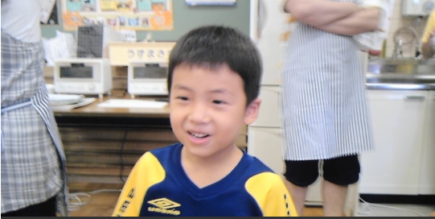
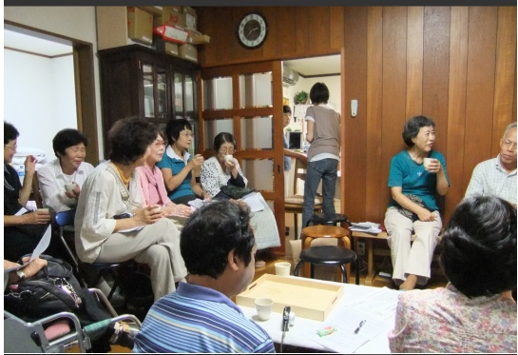
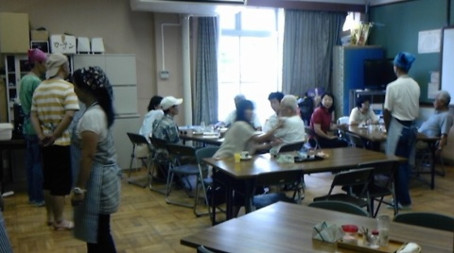
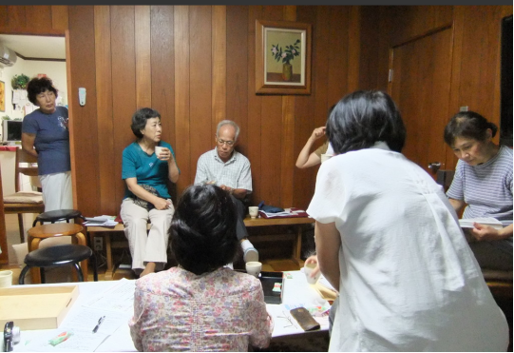
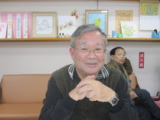
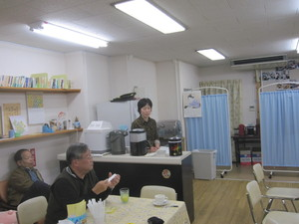
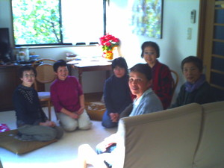
市民組織の中で、
「場」や「仕組み」をつくるものは何か？
まちの縁側
【仮説】
まちの縁側は無縁社会を解消する重要な仕組みになりうる
Notes:
まちの縁側は無縁社会を解消する切り札である

Slide 6
2.まちの縁側
・地域に住む多世代の人々が自由に交流できる場
・人々のつながりをつくる場
・人間関係が豊かになる「地域共生」の場
（『和気あいあいのまち再興』）

Slide 7
・既存研究においては、まちの縁側の事例紹
介（仕組み・運営方法など）が多かった
①実際の活動の中で、いかに「つながり」が出来ているのか
まちの学び舎ハルハウス参与観察
②どの程度まちの縁側が普及しているか
③まちの縁側はどのように分類出来るか
がわからなかった
現在判明している「まちの縁側」 聞き取り調査
上京区の町内会長さんへの調査票調査

Slide 8
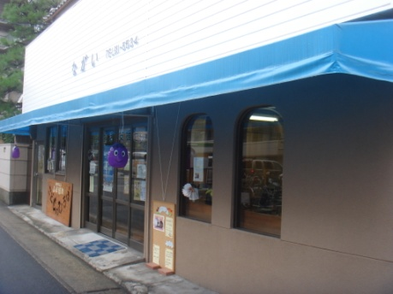
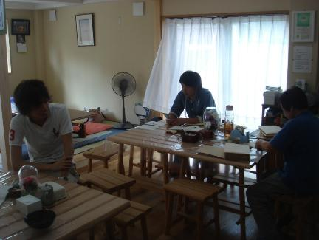
3.まちの縁側調査
《調査目的》
まちの縁側の実態を把握し
脱・無縁社会に有効か検証する。
《調査概要》
Ⅰ．まちの学び舎ハルハウス参与観察
Ⅱ．現在判明している「まちの縁側」 聞き取り調査
Ⅲ．上京区の町内会長さんへの調査票調査

Slide 9
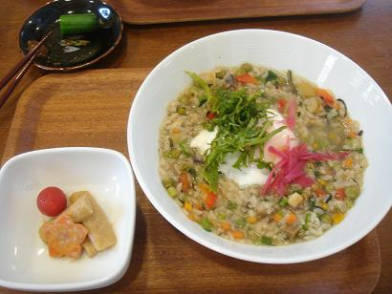
Ⅰ「まちの学び舎ハルハウス」参与観察
子どもから大人まで誰でも気軽に参加可能
健康問題（介護・ひきこもりなど）の相談も
《ハルハウスの概要》
《調査概要》
【調査目的】「まちの縁側」の先進事例についてそれがいかなる
やり方で「つながり」を生み出しているかを調べる
【実施期間】8月23日から 同月29日まで１週間
Notes:
名物京雑炊 ベジタリアン

Slide 10
分析結果
・20代の利用者には、研究・調査のために来ている人も。
・働き盛りの40代～50代の人も来客している。
老若男女偏りなく来ている。

Slide 11
・来客者の多くはスタッフと顔見知りである。
・知人の紹介で初めて訪れる人や、宿泊客もいる。
顔見知りとのつながりを辿って訪れる

Slide 12
一回当たりの平均滞在時間は1時間４０分
くつろげる空間
Notes:
。

Slide 13
・来客数の９割以上の人が、何らかの形で会話に参加している。
・店で一緒になった初対面の相手とのやりとりも多い。（9件）
つながりの形成の場となっている

Slide 14
ハルハウス参与観察まとめ
・スタッフと顔見知り
⇒スタッフとのつながりを辿ってさまざまな
人が訪れている
・滞在時間の長さ
⇒くつろげる空間を提供
・初対面の人同士の会話
⇒スタッフの仲介により、人々の交流やつながりを形成

Slide 15
ハルハウスの問題点
①立地条件
入り組んだ場所に位置している
気軽に立ち寄れない
②広報
大々的な広報は行っていない
知り合いを辿らなければ、
つながりが生まれない

Slide 16
Ⅱ 現在判明している「まちの縁側」 聞き取り調査
【目的】
現在判明している「まちの縁側」の情報収集と
「まちの縁側」相互の連携可能性の模索
【実施期間】
7月25日から開始。現在も調査活動実施中。
【調査方法】
面接調査法
《調査概要》
Notes:
とねりこの家既存の情報や、調査自体からのスノーボール方式で調査対象を見つけ、実際に調査員が訪問する面接調査法。現段階では17箇所の「まちの縁側」を調査済み。(11月18日現在)

Slide 17
京都市内の＜まちの縁側＞
a ふれあいサロン
b ふれあいサロン上京
c ひとりぼっちをなくす会
d ふれあいいきいきサロン
e 朝あさがゆ粥食べておシャベリ会
ｆ るまんやましな
g しまばら楽らくらく楽広場
h せりの里
i デイホーム 街のえんがわ
j 南 けやきの家
k フォーラムひこばえ（ひこば
えサロン）
l ふれあい喫茶
m ほっこりサロン樫原
n うずらの会
o ギャラリー喫茶・レストラン
よりみち
p 花水木の会
q ほんわかサロン
ｒ かたりば朋
ｓ 綾小路の蟻
ｔ おしゃべりサロン
u のびのび＠もーにんぐ
v よっとくりゃーす
w 南太秦ふれあいサンデー
モーニングカフェ
x まちの学び舎ハルハウス
y カスタくんの町家（おうち）
z くらしの支援network
A とねりこの家
a
x
z
c
k
ｔ
b
w
d
g
ｓ
e
u
h
ｒ
A
l
j
i
f
v
y
m
q
o
n
p
Notes:
A かたりば朋
B 綾小路の蟻
C おしゃべりサロン
D のびのび＠もーにんぐ
E よっとくりゃーす
F 南太秦ふれあいサンデーモーニングカフェ
G ハルハウス
H カスタくんの町家（おうち）
I くらしの支援network
J とねりこの家
a ふれあいサロン
b ふれあいサロン上京
c ひとりぼっちをなくす会
d ふれあいいきいきサロン
e 朝あさがゆ粥食べておシャベリ会
ｆ るまんやましな
g しまばら楽らくらく楽広場
h せりの里
i デイホーム 街のえんがわ
j 南 けやきの家
k フォーラムひこばえ（ひこばえサロン）
l ふれあい喫茶
m ほっこりサロン樫原
n うずらの会
o ギャラリー喫茶・レストランよりみち
p 花水木の会
q ほんわかサロン

Slide 18
「まちの縁側」 聞き取り調査（一部掲載）
名称 | 代表者 | 場所 | 活動内容
まちの学び舎ハルハウス | 丹羽國子 | 北区 | 子どもから大人まで誰でも気軽に参加されている場所になっており、誰でも安心して来ることができる。くつろぎの部屋やおもちゃ、遊びの部屋や勉強机も設置されている。
とねりこの家 | 水無瀬文子 | 上京区 | 医師・看護師などによる子育て相談や健康介護相談、建築士を招いての住宅改修相談なども実施されている。
おしゃべりサロン | 川田ゆかり | 中京区 | 高齢の方同士の交流の場としてだけでなく、高齢の方と福祉サポーターや運営委員会の方との交流の場ともなっている。
のびのび＠もーにんぐ | 幸重忠孝 | 山科区 | 子どもたちをはじめ、地域の人たちを対象に月～金曜日に楽しい朝食の場・交流の場を提供している。
かたりば朋 | 横山正造 | 下京区 | 店内にメニューはなく、お昼どきには横山さんの日替わり料理が提供される。
綾小路の蟻 | 巻出恵美子 | 下京区 | 重要文化財に指定された杉本家住宅の隣にあるお菓子工房。無添加で安全なお菓子を多くの人に提供している。
よっとーくりゃす | 増田隆子 | 南区 | 毎月絵手紙教室、偶数月にはガレージバザーと無料喫茶も開催している。 バザー開催時には100人ほどの人が集まる。
カスタくんの町家 | 植木 力 | 南区 | 団体登録し、年会費と利用料を支払うことによりその町家を利用することができる。また、毎月第二金曜日には交流会が開かれており、１８歳から８０歳までの年齢の方が交流をしている。
南太秦ふれあいサンデーモーニングカフェ | 高岡宏行 | 右京区 | 小学校の一教室を使用し、地域住民の方と直接話し合え、一緒に食事をとったり、何か問題があった時にも気軽に相談できる。
くらしの支援NETWORK | 北川美子 | 西京区 | 毎月１回、介護研究会という名称で、地域での介護の在り方などを講師を招き勉強、そして交流している。
表

Slide 19
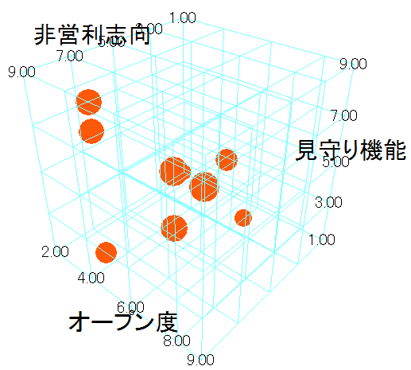
聞き取り調査から見えた「まちの縁側」 の分類
→ビジネスとして成立させるかどうか
ビジネス
非営利
まちの学び舎ハルハウス
のびのび＠モーニング・
南太秦ふれあいモーニングカフェ
高
おしゃべりサロン
よっとくりゃーす
→地域住民への
見守り
カスタくんの家
とねりこの家
くらしの支援ネットワーク
綾小路の蟻
かたりば朋
→参加者開放度
高
Notes:
見守り機能：スタッフだけじゃなくて、利用者同士心配しあうことも含む
こども110番の家をやっているところもある。

Slide 20
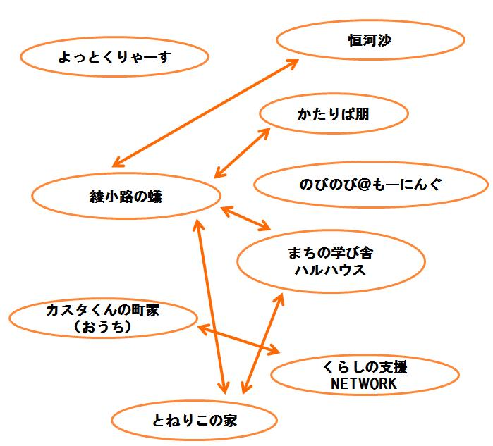
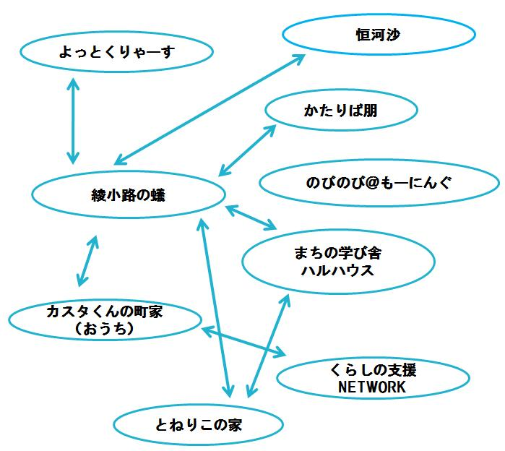
まちの縁側同士の「つながり」
～人的交流～
～名前を知っている～
今後の相互連携に多くの可能性を持つ
縁側同士で支えあい、高めあえる仕組みへ
Notes:
可能性はある→だからどうなんだ
まちの縁側同士の人的交流は
すでにいくつか存在していた。
人的交流がなくても、名前は知っているというケースもある。

Slide 21
聞き取り調査まとめ
・それぞれのまちの縁側の情報
⇒まちの縁側では、様々な交流が生まれていることが明らかになった。
また、様々な形態のまちの縁側が存在することが明らかになった。
・相互連携
⇒多くの相互連携が生まれる可能性があることが分かった。

Slide 22
今後の展開
・ＨＰや冊子で情報発信
・「まちの縁側／地域の居場所」実態調査
内容：聞き取り調査（学区社協会長17名）
アンケート調査（上京区17学区の町内会
長700余名）
・まだ調査できていないまちの縁側を対象に聞き
とり調査を行う
・まちの縁側主催者を招いたシンポジウムを1月
中旬に開催予定

Slide 24
4.まとめ
【仮説】まちの縁側は
無縁社会を解消する重要な仕組みになりうる
は条件付きで支持された
支持された部分
ハルハウス参与観察・まちの縁側聞き取り調査
まちの縁側は人と人とのつながりを形成している

Slide 25
新しく見つかった課題
①まちの縁側に
まちの縁側の存在を知らない人
来れない人
来る意志がない人
にどうやってきてもらうか
寝たきり、足腰が悪い人
家が遠い人
人とのつながりを拒絶する人
②まちの縁側に入るまでに障壁がある
③まちの縁側同士の連携が取れていない
→運営面での悩みなど相談出来ない

Slide 26
参考文献
・長野市ボランティアセンターまちの縁側推進プロジェクト, 2010.
『和気あいあいのまち再興－まちの縁側づくりの提案－』.
・池冨仁, 臼井真粧美, 深澤献, 山口圭介, 西田敦子, 2010, 「特集 無縁社会―おひと
りさまの行く末」『週刊ダイヤモンド』98(15)：32-61.
・NHK「無縁社会プロジェクト」取材班, 2010 『無縁社会 “無縁死”三万二千人の衝撃』
文藝春秋.
・中沢卓実著, 結城康博監修, 2008, 『常磐平団地発信 孤独死ゼロ作戦―生きかたは
選べる！』,本の泉社.
・河合克義, 2009, 『大都市のひとり暮らし高齢者と社会的孤立』, 法律文化社.
参考URL
・「特定非営利活動法人 NPO佐倉こどもステーション」 （URL:http://www.catv296.ne.jp/~sks/engawa/engawa1.htm、2010年12月9日閲覧）
・「NPO法人まちの縁側育み隊」
（URL： http://www.engawa.ne.jp/momo/、2010年12月9日閲覧）
・「一般財団法人 まちの縁側クニハウス＆まちの学び舎ハルハウス －いつでも ど
んな人でも －」
（URL：http://www.kunihouse.jp/、 2010年12月9日閲覧）
・「UR都市機構」
（http://www.ur-net.go.jp/、 2010年12月9日閲覧）
・宅ふぁいる便リサーチ（http://c.filesend.to/pr/research.html 、2010年12月9日閲覧）

Slide 27
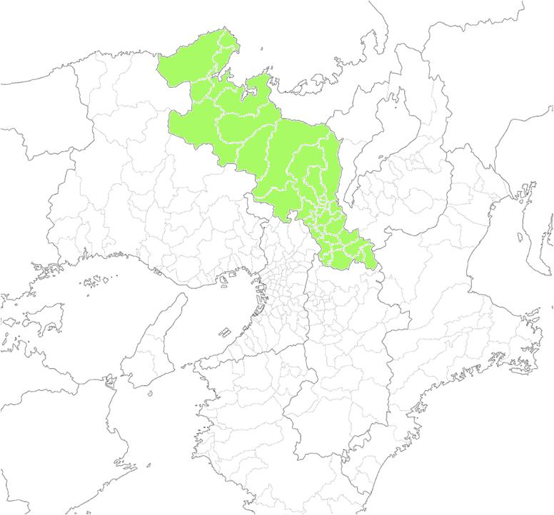

Slide 28
以上で発表を終わります
ありがとうございました

